Slide 1




MPLS
Multiprotocol Label Switching

Slide 2




Sejam
bem-vindos
ao treinamento MPLS!

Slide 3



Ao longo deste conteúdo, vocês irão compreender
O que é MPLS;
Funcionamento do MPLS;
O público-alvo da solução;
Os principais argumentos de venda;
As políticas comerciais do produto;
E o processo de ativação e contratação do MPLS Claro empresas.

Slide 4





Combinados
Para interagir, acione
o botão de levantar
a mão e aguarde.
Abra a sua câmera
Desative o microfone
Notes:
Facilitador: Relembre os combinados junto ao grupo.

Slide 5
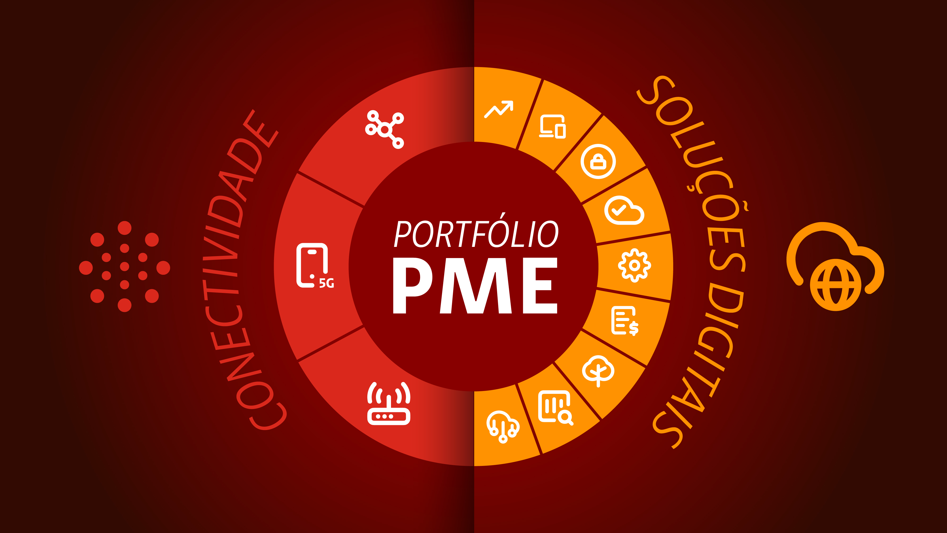


Notes:
Facilitador: Apresentar o mapa das categorias com a história a seguir. Caso os participantes do treinamento já tenham visto o mapa, ocultar slide.
Toda empresa é um organismo vivo: ela precisa se comunicar, operar, proteger seus dados, evoluir e crescer com segurança. Cada decisão é uma peça que sustenta esse movimento — e é exatamente aqui que entram os produtos da Claro empresas.
Para simplificar esse universo de possibilidades, a Claro empresas organiza seu portfólio em um mapa que ajuda a localizar os produtos de acordo com o que a empresa do cliente realmente precisa. Ele é dividido em duas grandes forças que sustentam a transformação dos negócios: Conectividade e Soluções Digitais.
De um lado, a categoria Conectividade, que conecta pessoas, unidades, sistemas e operações. Do outro, Soluções Digitais, que impulsiona a produtividade, segurança, inteligência e inovação. Juntas, essas duas categorias formam um ecossistema completo, pensado para atender PMEs de forma estratégica, integrada e sob medida.

Slide 6

Notes:
Facilitador: Siga explicando o mapa das categorias, agora apresentando brevemente as subcategorias. Caso os participantes do treinamento já tenham visto o mapa, ocultar slide.
As categorias de Conectividade e Soluções Digitais se desdobram em subcategorias que organizam os produtos do portfólio de acordo com a área de demanda dos clientes, facilitando a identificação rápida da solução mais adequada para cada cenário.

Slide 7


Internet
Internet dedicada (BLD)
Internet via satélite (IP SAT)
BLC
PABX Virtual
Vip Único
Número único 0800
MPLS
SD-Wan
L2L
Fixa avançada
Notes:
Facilitador: Apresentar a subcategoria do treinamento.
Conheça a subcategoria Fixa Avançada, que reúne produtos de conectividade e comunicação corporativa voltados a garantir desempenho, disponibilidade e integração entre unidades e operações do negócio.
Observação interna: O texto será adaptado de acordo com a subcategoria apresentada no treinamento

Slide 8

Confira os assuntos que vamos ver
O PRODUTO
PÚBLICO-ALVO
FUNCIONAMENTO
POLÍTICA COMERCIAL
BENEFÍCIOS
ATIVAÇÃO

Slide 9

Confira os assuntos que vamos ver
O PRODUTO
PÚBLICO-ALVO
FUNCIONAMENTO
POLÍTICA COMERCIAL
BENEFÍCIOS
ATIVAÇÃO

Slide 10



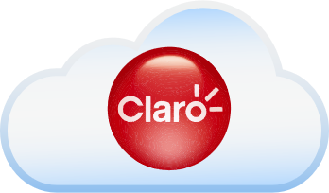



O que é MPLS?
MPLS é uma tecnologia de infraestrutura que conecta unidades em uma única rede privada de dados.
MATRIZ
FILIAL B
FILIAL A
FILIAL C
CONECTADO COM MPLS CLARO.
REDE SEGURA E UNIFICADA.
Notes:
Facilitador: use esses tópicos para explicar rapidamente que o MPLS é uma solução que conecta a rede de diferentes unidades de uma empresa para manter a conexão segura e estável.
Explique o que é MPLS:
É uma solução de VPN corporativa.
Proporciona conectividade segura e eficiente entre diferentes unidades de uma empresa.
É classificada como uma Rede Única de Dados.
Conecta filiais, data centers e sistemas (unidades).

Slide 11



Entenda a relação
MPLS
VPN
O MPLS não é uma VPN por si só, mas é uma das principais tecnologias usadas para criar VPNs corporativas.
Notes:
Facilitador, explique:
O MPLS não é uma VPN por si só, mas é uma das principais tecnologias usadas para criar VPNs corporativas.
“VPN MPLS”, se refere a uma VPN corporativa construída sobre a tecnologia MPLS.
Na prática do mercado, quando alguém fala “VPN MPLS”, está se referindo a uma VPN corporativa construída sobre a tecnologia MPLS.
Facilitador, caso você ache necessário, explique o que é VPN
VPN (Virtual Private Network) é um conceito, não uma tecnologia específica. Uma rede privada lógica, criada sobre uma infraestrutura compartilhada, que garante isolamento, segurança e comunicação entre pontos autorizados.

Slide 12

Vimos até agora
Alguma dúvida?
O QUE É MPLS
Relação MPLS e VPN
Notes:
Facilitador, revise com o grupo o que vocês viram neste capítulo.
MPLS é uma tecnologia usada para criar VPNs corporativas, conectando filiais, data centers e sistemas em uma rede privada de dados.
MPLS não é uma VPN, mas uma das principais formas de implementá-la.
O termo “VPN MPLS” refere-se à VPN corporativa construída sobre a tecnologia MPLS, garantindo segurança, desempenho e confiabilidade.

Slide 13
Confira os assuntos que vamos ver
O PRODUTO
PÚBLICO-ALVO
FUNCIONAMENTO
POLÍTICA COMERCIAL
BENEFÍCIOS
ATIVAÇÃO

Slide 14








Funcionamento MPLS
Tecnologia de transporte
Início do fluxo e classificação de rótulo
Políticas de qualidade
de serviço
Finalização
do fluxo
Notes:
Facilitador, explique cada tópico
O MPLS funciona como uma tecnologia de transporte que permite a criação de redes privadas corporativas sobre a infraestrutura da operadora.
O fluxo começa quando os dados de uma filial, matriz ou data center entram na rede MPLS por meio de um roteador de borda. Nesse momento, o tráfego é identificado e classificado, recebendo um rótulo que define o caminho a ser seguido dentro da rede.
Durante o percurso, o MPLS permite a aplicação de políticas de qualidade de serviço, priorizando aplicações críticas.
Ao chegar ao destino, o rótulo é removido e os dados são entregues como se estivessem circulando em uma única rede privada, segura e confiável.

Slide 15


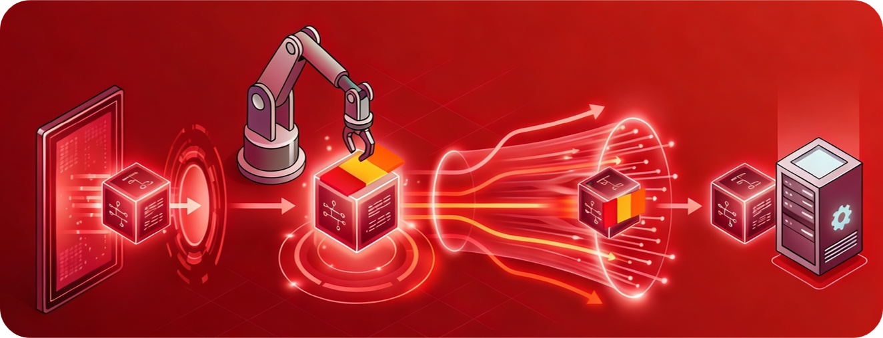




Funcionamento MPLS
2. Atribuição de
rótulos (labels)​
3. Encaminhamento por
caminhos predefinidos​
4. Aplicação de QoS
1. Classificação
do tráfego
5. Isolamento
da VPN​
6. Remoção do rótulo e entrega do tráfego​
Notes:
Facilitador, explique as etapas de funcionamento do MPLS.
1. Classificação do tráfego
Ao entrar na rede MPLS, o tráfego é identificado e classificado conforme regras definidas (tipo de aplicação, prioridade, origem ou destino).
2. Atribuição de rótulos (labels)
Cada pacote recebe um rótulo MPLS, que substitui a análise completa do endereço IP e define o caminho que o dado deve seguir.
3. Encaminhamento por caminhos pré-definidos
Dentro da rede da operadora, os equipamentos usam apenas os rótulos para encaminhar os pacotes pelos Label Switched Paths (LSPs), garantindo rapidez e previsibilidade.
4. Aplicação de Qualidade de Serviço (QoS)
O MPLS permite priorizar tráfegos críticos, como voz e vídeo, assegurando desempenho mesmo em momentos de alta utilização.
5. Isolamento da VPN corporativa
Os rótulos também garantem o isolamento lógico da VPN, impedindo que dados de clientes diferentes se misturem.
6. Remoção do rótulo e entrega do tráfego
Ao sair da rede MPLS, o rótulo é removido e o pacote IP é entregue ao destino final, como se estivesse trafegando em uma única rede privada.

Slide 16
Como a rede organiza o tráfego de dados?
Priorizando o que é importante por meio do uso de CoS e QoS e garantindo que a execução de um procedimento não seja prejudicada pela execução de um outro.
Classe de voz e vídeo
Classe de aplicações transacionais
Classe de aplicações críticas
Best effort ou melhor esforço
Notes:
Facilitador, explique:
Uma rede inteligente sabe priorizar o que é importante. O sistema de classificação (CoS) e priorização (QoS) garantem que uma videoconferência não trave por causa de um e-mail sendo enviado.
Classe de voz e vídeo - Prioriza a comunicação em tempo real. Essencial para garantir estabilidade e continuidade das chamadas e reuniões virtuais, sem "picotes" no áudio.
Classe de aplicações críticas - Foca nos sistemas essenciais para a operação do negócio, como ERP, CRM e bases de dados corporativas que não podem sair do ar.
Classe de aplicações transacionais - Destinada a atividades com necessidade de baixa latência (resposta imediata), como consultas a banco de dados e atualizações rápidas de sistema.
Best effort ou melhor esforço - Tráfego sem prioridade específica, utilizado para atividades gerais como navegação na web e e-mails, aproveitando a banda disponível.

Slide 17
Vimos até agora
Entrada, classificação e rotulagem do tráfego
Alguma dúvida?
Encaminhamento inteligente com QoS e QoS
Isolamento e entrega segura de dados
Notes:
Facilitador, revise com o grupo o que vocês viram neste capítulo.
Entrada, classificação e rotulagem do tráfego
Os dados entram na rede da operadora, são classificados por tipo e prioridade e recebem rótulos (labels) que definem o caminho a ser seguido.
Encaminhamento inteligente com QoS
Os pacotes são transportados por caminhos pré-definidos (LSPs), com aplicação de Qualidade de Serviço para priorizar voz, vídeo e aplicações críticas.
Isolamento e entrega segura dos dados
Os rótulos garantem o isolamento da VPN corporativa e, ao final do percurso, são removidos para a entrega dos dados como em uma rede privada única

Slide 18


Teste seu conhecimento
Relembre alguns dos principais conceitos usados no treinamento.
Faça as palavras-cruzadas e use as dicas para completar com a palavra correta.
Notes:
Facilitador, hora de ajudar os participantes a refletirem no que acabaram de aprender. Vamos fazer uma dinâmica com palavras-cruzadas, serão dadas dicas e os participantes terão 5 min para realizar a atividade.
Envie o link para os participantes.
https://criadordecruzadinhas.com.br/crossword/cw_1770742248811_004p7kguh
Gabarito:
1. VPN
2. MPLS
3. ESCALABILIDADE
4. COS

Slide 19
Confira os assuntos que vamos ver
O PRODUTO
PÚBLICO-ALVO
FUNCIONAMENTO
POLÍTICA COMERCIAL
BENEFÍCIOS
ATIVAÇÃO

Slide 20








Quais os benefícios?
O MPLS conecta e evolui a rede IP tradicional entregando:
Segurança
Confiança
Eficiência
Escalabilidade
Notes:
Facilitador: explique os benefícios da contratação do serviço para o cliente.
Ao adicionar inteligência ao roteamento, superamos limitações antigas e entregamos uma conexão preparada para o futuro.
Facilitador, explique:
Segurança: A Rede MPLS proporciona uma redução de riscos de acessos não autorizados. E possibilita a transmissão de informações dentro de uma rede exclusiva, que previne riscos associados a redes abertas ou compartilhadas, assim os dados não ficam expostos na internet pública, dispensando configurações complexas de criptografia em cada computador.
Confiança: A arquitetura MPLS utiliza o backbone da Claro empresas, assegurando estabilidade, baixa latência e alta disponibilidade entre matriz e filiais, mesmo em operações. O uso de rótulos (labels) para guiar os dados reduz falhas de rota e tempo de resposta. Tudo isso garantido por contrato através de SLAs (Acordos de Nível de Serviço).
Eficiencia: O grande diferencial da tecnologia MPLS em relação às redes IP convencionais está na forma como os dados são roteados. O MPLS utiliza um sistema de rótulos (labels), para roteamento de dados, que define os caminhos de transmissão com maior eficiência, reduzindo os tempos de resposta e eliminando deficiências comuns das redes IP tradicionais.
Escalabilidade: Se adapta facilmente ao crescimento da rede do cliente. A ampliação da rede é simples e eficiente.
Facilitador: verifique se todos sabem o que é backbone.
Definição: Backbone (espinha dorsal, em inglês) é a infraestrutura de rede principal de alta capacidade que interconecta diferentes redes, cidades e países.

Slide 21








Impacto no cliente
Vender MPLS é oferecer tranquilidade a longo prazo. O cliente precisa saber que, se a empresa dele dobrar de tamanho amanhã, a rede da Claro estará pronta para suportar essa carga
sem complicações.
Crescimento da empresa
Expansão da rede
Ajuste de capacidade
Operação
estável
Notes:
Facilitador, explique o impacto do MPLS na empresa do cliente.
Ajude os participantes a entender que a empresa do cliente pode crescer sem impacto na operação e no desempenho, devido à conectividade confiável do MPLS (visto em benefícios).
Crescimento da empresa
Novas unidades são abertas ou o quadro de funcionários aumenta, ampliando imediatamente a demanda por conectividade e tráfego de dados.
Expansão da rede
A arquitetura MPLS permite a inclusão de novos pontos de forma ágil, sem interrupções no serviço atual e sem alterações profundas na estrutura já instalada.
Ajustes de capacidade
A capacidade de banda pode ser ampliada conforme a necessidade específica de cada unidade, mantendo a performance das aplicações críticas.
Operação estável
Mesmo com o aumento da complexidade e do tamanho da rede, o desempenho permanece consistente e previsível, garantido pelo SLA.

Slide 22
Flexibilidade de topologia para uma rede sob medida
Na prática, isso quer dizer que a empresa pode:
Evoluir a rede ao longo do tempo.
Escolher como os pontos se conectam.
Otimizar desempenho e custos.
Ajustar o papel de cada unidade.
Redução de custos de contratação.
Notes:
Facilitador, explique:
Em uma rede MPLS, flexibilidade de topologia para uma rede sob medida significa a capacidade de desenhar a arquitetura da rede exatamente de acordo com as necessidades do negócio, e não o contrário.
Na prática, isso quer dizer que a empresa pode:
Escolher como os pontos se conectam: topologia em estrela, malha, hub-and-spoke ou híbrida, conforme o fluxo de dados.
Ajustar o papel de cada unidade: filiais podem falar apenas com a matriz, ou se comunicar diretamente entre si.
Evoluir a rede ao longo do tempo: adicionar, remover ou alterar pontos sem redesenhar toda a infraestrutura.
Otimizar desempenho e custos: aplicações críticas podem ter caminhos diretos e prioritários, enquanto tráfegos menos sensíveis seguem rotas mais simples.
Redução de custos de contratação: elimina os altos custos de contratação de links dedicados mais caros.
Em resumo, a flexibilidade de topologia no MPLS permite criar uma rede corporativa personalizada, alinhada à operação da empresa, garantindo desempenho, controle e escalabilidade.

Slide 23






Modelos de topologia de rede
Por se tratar de uma solução sob medida, há diferentes formas de atender uma empresa. Veja a seguir modelos de topologia de rede:
Full mesh
(malha)
Hub and Spoke (estrela)
Topologia mista
Notes:
Facilitador, explique cada um dos modelos.
Full mesh (malha): Permite a Comunicação Direta. Neste modelo, todas as unidades (matriz e filiais) se comunicam diretamente umas com as outras. Vantagem: Máxima redundância e agilidade, pois o tráfego não precisa passar por um ponto central para chegar ao destino. Ideal para empresas descentralizadas.
Hub and Spoke (estrela): Com esse modelo, todo o tráfego das filiais precisa passar obrigatoriamente por um ponto central (Hub/Matriz) antes de ir para qualquer outro lugar. Vantagem: Tem maior controle de segurança e facilidade de gestão, pois tudo passa pela inspeção da Matriz.
Topologia mista: Esse modelo permite criar regras específicas. Por exemplo: filiais importantes falam direto entre si (Full Mesh), enquanto lojas menores falam apenas com a regional (Hub and Spoke). Vantagem: Otimização de custos e performance, desenhando a rede exatamente onde o tráfego é mais intenso.

Slide 24
Vimos até agora
Segurança, confiabilidade e desempenho
Alguma dúvida?
Flexibilidade de topologia sob medida
Escalabilidade e custo-benefício
Notes:
Facilitador, revise com o grupo o que vocês viram neste capítulo.
Segurança, confiabilidade e desempenho
Rede exclusiva, sem exposição à internet pública, com roteamento inteligente, priorização de tráfego (QoS/CoS) e SLAs garantidos.
Flexibilidade de topologia sob medida
Possibilidade de desenhar a VPN conforme o fluxo do negócio, utilizando modelos full mesh, hub and spoke ou topologia mista.
Escalabilidade e custo-benefício
Crescimento simples e rápido da rede, com inclusão de novos pontos sem grandes mudanças de infraestrutura e menor custo que links dedicados.

Slide 25
Confira os assuntos que vamos ver
O PRODUTO
PÚBLICO-ALVO
FUNCIONAMENTO
POLÍTICA COMERCIAL
BENEFÍCIOS
ATIVAÇÃO

Slide 26



Para quem é o MPLS?
01.
02.
03.
Empresas com múltiplas unidades que operam em uma única rede corporativa.
Organizações que utilizam sistemas como ERP, CRM, telefonia IP.
Setores que exigem segurança e SLA.
Notes:
Facilitador, em resumo o MPLS é ideal para empresas cuja operação depende diretamente da estabilidade e do desempenho da rede.
Exemplos de unidades: Matriz, filiais e data centers
Exemplos de sistemas: Videoconferência e bases de dados ou que não podem sofrer instabilidade.
Exemplo de setores: Indústrias, varejo, educacional, corporativo, ou que demandam rede privada e previsibilidade.

Slide 27
Vimos até agora
Alguma dúvida?
PÚBLICO-ALVO
Notes:
Facilitador, revise com o grupo o que vocês viram neste capítulo.
Público-alvo:
Empresas com múltiplas unidades que operam em uma única rede corporativa, utilizam sistemas críticos como ERP, CRM e telefonia IP, e atuam em setores que exigem segurança e SLA.
Argumentos de venda:
Compreender que a inclusão do MPLS permite a expansão e manutenção da empresa do cliente, mantendo os serviços sem interrupção.
Possibilita ajustes de capacidade conforme a necessidade de cada unidade, mantendo a operação previsível, mesmo com o aumento da complexidade da rede.

Slide 28
Confira os assuntos que vamos ver
O PRODUTO
PÚBLICO-ALVO
FUNCIONAMENTO
POLÍTICA COMERCIAL
BENEFÍCIOS
ATIVAÇÃO

Slide 29



Fique atento às regras do contrato
Para garantir uma venda saudável e evitar surpresas na fatura do cliente,
é fundamental dominar as regras do jogo.
Vigência do contrato
Taxas do serviço
Multa por fidelização
Conectividade e internet
P = (V × M) / T
Comissionamento
Preço e desconto
Notes:
Facilitador, explique as regras do contrato.
Vigência do contrato
A contratação pode ser feita com vigências de 12, 24 ou 36 meses (1, 2 ou 3 anos), permitindo adaptar a solução ao planejamento financeiro e operacional do cliente.
Taxas de serviço
Fique atento: tanto a instalação inicial quanto eventuais mudanças de endereço (mudança de local da filial) estão sujeitas à cobrança de taxa de instalação.
Conectividade e internet
Importante: O RUD MPLS conecta filiais, mas não inclui acesso direto à internet. Caso o cliente precise navegar, oferte o Business Link como adicional.
Preço e descontos
A precificação segue o book vigente da Claro Empresas (GE), respeitando as alçadas de desconto permitidas para os canais próprios (exceto AACE).
Comissionamento
O comissionamento do canal AACE é composto por 3 fatores variáveis, seguindo o modelo comercial padrão da Claro Empresas para este produto específico.
Multa por fidelização
Em caso de cancelamento antecipado, a multa é proporcional ao tempo restante do contrato. Fórmula: P = (V × M) / T Onde: P (Penalidade), V (Valor da multa total), M (Meses restantes), T (Tempo total de vigência).

Slide 30

IMPORTANTE!
O RUD MPLS não inclui conectividade direta com a Internet.
Notes:
Facilitador, explique que caso a empresa necessite acessar a rede pública, é necessário contratar um serviço adicional, como o Business Link, que garante uma conexão segura e de alto desempenho com a Internet mundial.

Slide 31
Vimos até agora
Alguma dúvida?
REGRAS DO CONTRATO
CONECTIVIDADE E SERVIÇOS ADICIONAIS
Notes:
Facilitador, revise com o grupo o que vocês viram neste capítulo.
Condições contratuais
Contratação com vigência de 12, 24 ou 36 meses, com multa proporcional em caso de cancelamento antecipado, conforme o tempo restante do contrato.
Custos, preço e comissionamento
Instalação inicial e mudanças de endereço estão sujeitas à taxa; a precificação segue o book vigente da Claro Empresas, com regras específicas de desconto e comissionamento.
Conectividade e serviços adicionais
O RUD MPLS conecta filiais, mas não inclui acesso à internet, sendo necessário ofertar o Business Link como serviço complementar quando houver necessidade de navegação.

Slide 32
Confira os assuntos que vamos ver
O PRODUTO
PÚBLICO-ALVO
FUNCIONAMENTO
POLÍTICA COMERCIAL
BENEFÍCIOS
ATIVAÇÃO

Slide 33


Ativação
Para a ativação existe uma etapa técnica que envolve vistoria, projeto de rede e instalação de equipamentos.
Veja os fluxogramas
a seguir e conheça todas as etapas do processo de entrega.
Notes:
Facilitador, explique que vender é apenas o primeiro passo. Para que o cliente navegue com qualidade, existe um bastidor técnico rigoroso que envolve vistoria, projeto de rede e instalação de equipamentos. Analise os fluxogramas a seguir para conhecer todas as etapas do processo de entrega.

Slide 34
Processo de entrega
ABRIR OI
(ORDEM INTERNA)
PARA IMPLANTAÇÃO
PROCESSO DE VENDAS
PROCESSO COMERCIAL
RECEBER OI COM DADOS PARA IMPLANTAÇÃO
DEFINIR
SOLUÇÃO
DE ACESSO
AVALIAÇÃO
DE PLANTA
REALIZAR A RESERVA DE
BANDA/PORTA PE
REALIZAR
PROJETO
DE ACESSO
PROJETO
NECESSÁRIO EXPANSÃO?
NÃO
NECESSÁRIO CONSTRUÇÃO?

Slide 35
Processo de entrega
SIM
SIM
RECEBER OI COM DADOS PARA IMPLANTAÇÃO
DEFINIR
SOLUÇÃO
DE ACESSO
REALIZAR A RESERVA DE
BANDA/PORTA PE
REALIZAR
PROJETO
DE ACESSO
AVALIAÇÃO
DE PLANTA
PROJETO
PROJETO DE PLANTA
AQUISIÇÃO DE MATERIAIS E RECURSOS
INSTALAÇÃO DE EQUIPAMENTOS
PLANTA/ BACKBONE
DOCUMENTAÇÃO NOS SISTEMAS
NECESSÁRIO EXPANSÃO?
NÃO
NECESSÁRIO CONSTRUÇÃO?

Slide 36
Processo de entrega
PROJETO DE
INSTALAÇÃO
LANÇAMENTO INTERNO
DOCUMENTAR E
ENVIAR PARA
CONFIGURAÇÃO
INSTALAÇÃO
DE ACESSO
VISTORIA
INSTALAÇÃO DE
EQUIPAMENTO
LANÇAMENTO EXTERNO
Dados de
configuração
informados?
Roteador
Compatível?
NÃO
ENVIAR PARA
AGENDAMENTO
SIM
CONFIGURAR
TX
CONFIGURAR
PE
CONFIGURAÇÃO
SIM
NÃO
SEPARAR
ROTEADOR
COMPATÍVEL

Slide 37
Processo de entrega
Dados de
configuração
informados?
Roteador
Compatível?
NÃO
ENVIAR PARA
AGENDAMENTO
SIM
CONFIGURAR
TX
CONFIGURAR
PE
CONFIGURAÇÃO
SIM
NÃO
SEPARAR
ROTEADOR
COMPATÍVEL
ANALISAR
DETALHES DO
AGENDAMENTO
REALIZAR CONTATO
COM CLIENTE
PROPONDO AGENDA
FORMALIZAR
AGENDAMENTO
AGUARDAR DATA
AGENDAMENTO
AGENDAMENTO

Slide 38
Processo de entrega
Ativação
remota?
SUPORTE APLICA
CONFIGURAÇÕES NO
ROTEADOR DE ACORDO
COM O FORMULÁRIO
DO CONSULTOR
TÉCNICO SUPORTE
ENTRA EM CONTATO
COM CLIENTE PARA
INÍCIO DA ATIVIDADE
AGUARDA
VALIDAÇÃO
CLIENTE
FINALIZA
ATIVIDADE
SIM
NÃO
ATIVAÇÃO
Troca de roteador
TÉCNICO LOCAL INSTALA ROTEADOR NO RACK CLIENTE
ACIONA O
SUPORTE REMOTO
FATURAMENTO
Envio da ordem
para faturamento

Slide 39
Vimos até agora
PROCESSO COMERCIAL
Alguma dúvida?
INSTALAÇÃO DE ACESSO
ATIVAÇÃO
Notes:
Facilitador, revise com o grupo o que vocês viram neste capítulo.

Slide 40
Teste seu conhecimento
Ao vender e ativar a solução MPLS da Claro empresas qual afirmativa está correta?
A) O MPLS é indicado para empresas com múltiplas unidades, pois oferece crescimento escalável, operação estável com SLA e permite a inclusão de novos pontos na rede sem interrupções no serviço.
B) O MPLS é uma solução voltada apenas para acesso à internet, dispensando contrato de fidelização, regras comerciais e etapas técnicas de ativação.
Notes:
Facilitador, abra uma votação da questão no chat e dê 2min para os participantes votarem.
Explique que a resposta correta é a letra A. Pois, o treinamento mostra que o MPLS é vendido como uma solução corporativa de longo prazo, focada em estabilidade, escalabilidade e suporte ao crescimento do cliente, com SLAs garantidos. Além disso, a ativação envolve etapas técnicas rigorosas e regras contratuais claras. A alternativa B está incorreta porque o MPLS não é acesso à internet, possui políticas comerciais, vigência contratual e um processo estruturado de ativação.

Slide 41
Teste seu conhecimento
Ao vender e ativar a solução MPLS da Claro empresas qual afirmativa está correta?
A) O MPLS é indicado para empresas com múltiplas unidades, pois oferece crescimento escalável, operação estável com SLA e permite a inclusão de novos pontos na rede sem interrupções no serviço.
B) O MPLS é uma solução voltada apenas para acesso à internet, dispensando contrato de fidelização, regras comerciais e etapas técnicas de ativação.
Notes:
Facilitador, abra uma votação da questão no chat e dê 2min para os participantes votarem.
Explique que a resposta correta é a letra A. Pois, o treinamento mostra que o MPLS é vendido como uma solução corporativa de longo prazo, focada em estabilidade, escalabilidade e suporte ao crescimento do cliente, com SLAs garantidos. Além disso, a ativação envolve etapas técnicas rigorosas e regras contratuais claras. A alternativa B está incorreta porque o MPLS não é acesso à internet, possui políticas comerciais, vigência contratual e um processo estruturado de ativação.

Slide 42
Resumo da jornada
Chegamos à reta final. Neste treinamento, você descobriu que a Solução MPLS é a chave para negócios que exigem mais do que uma simples conexão de internet.
Relembre tópicos do treinamento:
Conceito e propósito do MPLS
Benefícios e flexibilidade de topologia
Funcionamento e desempenho da rede
Público-alvo e condições de contratação
Notes:
Facilitador, explique os tópicos trabalhados no treinamento:
Conceito e propósito do MPLS
Tecnologia usada para a criação de VPNs corporativas, permitindo a interligação segura, confiável e eficiente entre filiais, matriz e data centers em uma única rede privada.
Funcionamento e desempenho da rede
O tráfego é classificado, rotulado e encaminhado por caminhos pré-definidos, com aplicação de QoS para priorizar aplicações críticas e garantir previsibilidade.
Benefícios e flexibilidade de topologia
Segurança, alta confiabilidade, escalabilidade e liberdade para desenhar a rede conforme o fluxo do negócio, utilizando topologias como full mesh, hub and spoke ou mista.
Público-alvo e condições de contratação
Indicado para empresas com múltiplas unidades e sistemas críticos, com modelos contratuais flexíveis, custos definidos, possibilidade de expansão e SLAs garantidos.

Slide 43


Agradecemos
sua participação
Notes:
Facilitador: Encerre o treinamento e se despeça dos participantes agradecendo pela atenção e participação.

